Slide 1
সবাইকে শুভেচ্ছা
স্বাগতম

Slide 2
মোঃহাবিবুর রহমান
ইনস্ট্রাক্টর (পদার্থবিজ্ঞান)
টেকনিক্যাল স্কুল ও কলেজ
কিশোরগঞ্জ ।
0171৫৩৪২৯৩৪
শ্রেণিঃ দশম
বিষয়ঃ পদার্থ বিজ্ঞান
অধ্যায়ঃ ১2তম
সময়ঃ ৪৫ মিনিট

Slide 3
ছবিটি দেখি

Slide 4
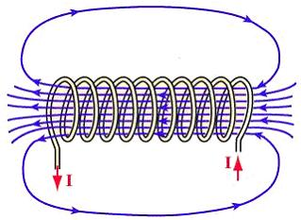
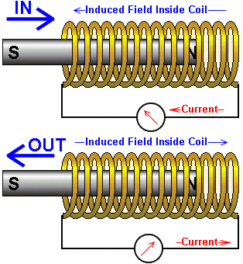
সলিনয়েড (Solenoid)

Slide 5
পাঠ ঘোষণা
তড়িতে চৌম্বক ক্রিয়া
(Magnetic Effect of Current)

Slide 6
শিখনফল
এ পাঠ শেষে শিক্ষার্থী যা জানবে-
তড়িৎ প্রবাহের চৌম্বক ক্রিয়া ব্যাখ্যা করতে পারবে ।
তড়িৎচৌম্বক আবেশ ব্যাখ্যা করতে পারবে ।
সলিনয়েডের ধারণা লাভ করবে ।

Slide 7
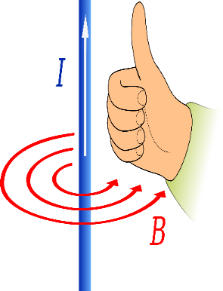
জেনে রাখা ভাল: যে অঞ্চলে চৌম্বক বলরেখা ক্রিয়াশীল তাকে চৌম্বক ক্ষেত্র বলে।
N
S
N
S
তড়িৎ প্রবাহিত করার ফলে কম্পাসের কাটা একদিকে বিক্ষেপ দেয়।
শক্ত কাগজ
লোহার গুড়া
চাবি/সুইচ
সংযোগ তার
ব্যাটারি

Slide 8
তড়িতের চৌম্বক ক্রিয়া
কোনো পরিবাহীর মধ্যদিয়ে তড়িৎ প্রবাহিত হলে এর চারপাশে একটি চৌম্বক ক্ষেত্রের সৃষ্টি হয়,যাকে তড়িৎ প্রবাহের চৌম্বক ক্রিয়া বলে। এর দিক ব্যাখ্যায় ফ্লেমিং এর ডানহস্ত সূত্র প্রযোজ্য। একটি তড়িতবাহী তারকে প্রবাহের অভিমূখে বৃদ্ধাঙ্গুলি প্রসারিত করে ডানহাত দিয়ে মুষ্টিবদ্ধ করে ধরলে অন্য আঙ্গুলগুলোর মাথা চৌম্বকক্ষেত্রের অভিমূখ নিদেশ করে ।

Slide 9
তাড়িতচৌম্বক আবেশ
একটি পরিবর্তনশীল চৌম্বকক্ষেত্র তড়িচ্চালকশক্তি সৃষ্টি করতে পারে যা একটি আবদ্ধ বর্তনীতে একটি আবিষ্ট তড়িৎপ্রবাহ চালাতে পারে। পরিবর্তনশীল চৌম্বক ক্ষেত্রের দ্বারা কোনো বর্তনীতে তড়িচ্চালকশক্তি বা তড়িত প্রবাহ সৃষ্টির এই ঘটনাকে তাড়িতচৌম্বক আবেশ বলে। বিজ্ঞানী ওয়েরস্টেডের তড়িতের চৌম্বক ক্রিয়া আবিস্কারের পর ইংল্যান্ডের মাইকেল ফ্যারাডে, আমেরিকার যোসেফ হেনরী, রশিয়ার এইচ.এফ.ই.লেঞ্জ তিনজনই পৃথক পৃথকভাবে সাফল্য লাভ করেন। কিন্তু ১৮৩১সালে মাইকেল ফ্যারাডে তাঁর পরীক্ষালব্দ ফলাফল প্রথম প্রকাশ করেন ।

Slide 10
সলিনয়েড তৈরীর পদ্ধতিঃ
লোহার পাইপ
বেলনাকার চোঙের উপর অন্তরিত তামার তারকে পেঁচিয়ে সলিনয়েড তৈরী করা হয়।

Slide 11
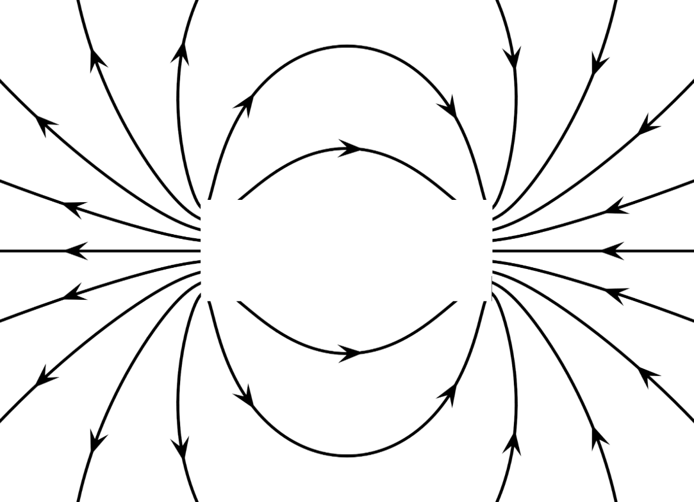
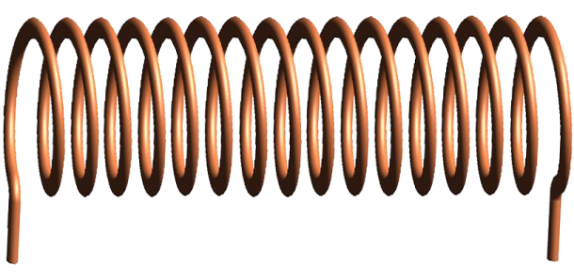
N S
সলিনয়েডের ভিতর লোহার কোন দন্ড ঢুকানো হলে দন্ডটি চুম্বকে পরিণত হবে।
তড়িৎ প্রবাহ বন্ধ করলে দন্ডটি আর চুম্বক থাকবে না।

Slide 12
চুম্বকের প্রাবল্য বৃদ্ধির উপায়ঃ
N S
১) তড়িৎ প্রবাহ বাড়িয়ে
২) সলিনয়েডের পেঁচের সংখ্যা বাড়িয়ে
৩) দন্ডটিকে U এর মত বাঁকিয়ে মেরুদ্বয়কে আরও কাছে এনে।
তড়িৎ প্রবাহের দিক পরিবর্তন করলে চুম্বকের মেরু বিপরীত হয়ে যাবে।

Slide 13
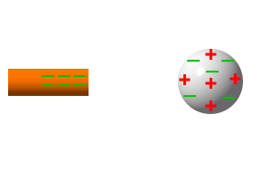
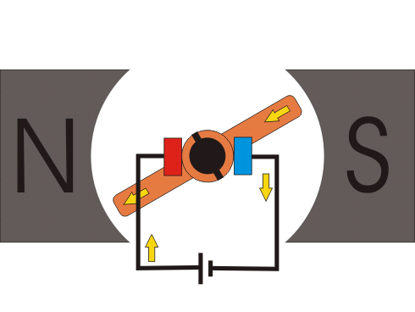

Slide 14
সলিনয়েড (Solenoid)
পেঁচানো বা কুন্ডুলী পাঁকানো তার দিয়ে তড়িৎ প্রবাহ চালনা করলে অধিকাংশ চুম্বক বলরেখা কুন্ডলীর কেন্দ্রে ঘণীভূত হবে। চৌম্বকক্ষেত্রটি দেখতে অনেকটা দন্ড চুম্বকের মতো মনে হবে। এর ভিতরে যদি আমরা লোহার দন্ড বা পেরেক ঢুকাই তবে উহাও চুম্বকে পরিণত হবে। তড়িত প্রবাহ বন্ধ করে দিলে উহা আর চুম্বকে থাকবে না । প্রবাহের দিক বিপরীত করলে উহার দিক বিপরীত হয়ে যাবে। এভাবে লোহার দন্ডটি বা পেরেকটি যে চুম্বকে পরিণত হলো তাকে বলা হয় তাড়িত চৌম্বক ।

Slide 15
মূল্যায়ন
সলিনয়েড কি ?
তাড়িৎ চৌম্বক কাকে বলে ?
তড়িৎচৌম্বক আবেশ কাকে বলে ।

Slide 16
বাড়ীর কাজ
চিত্রসহ তড়িতপ্রবাহের চৌম্বকক্রিয়া লিখে আনবে ।

Slide 17
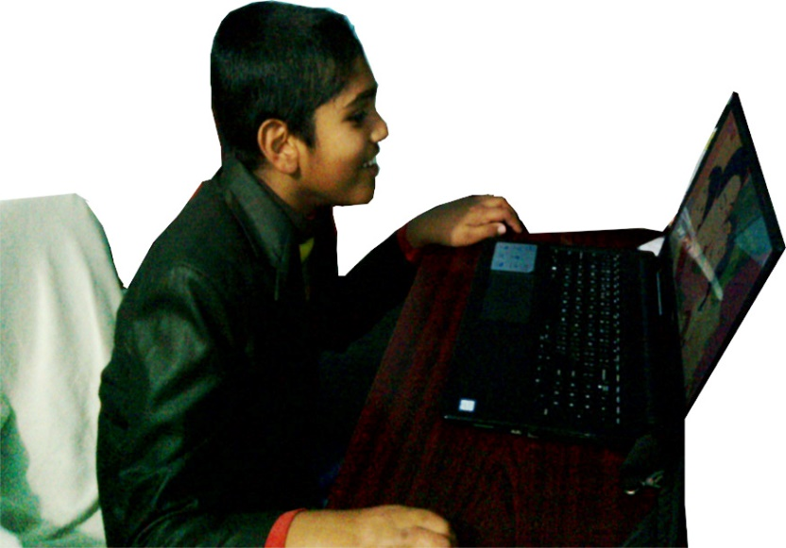
ডিজিটাল
বাংলাদেশ
একটি জানালা একটি দৃশ্য,
একটি কম্পিউটার সারাবিশ্ব

Slide 18
“শতভাগ অনলাইন শিক্ষা কার্যক্রম বাস্তবায়ন হলে,
সকল স্তরের শিক্ষার্থীর ফেলের হার শূন্যের কোটায় যাবে চলে”

Slide 19
আল্লাহ্‌ আমাদের উপর সহায় হউন
আজ এ পর্যন্তই
খোদা হাফেজ

